Slide 1



Stato della Gara CT-04-IMP-INFN (infrastruttura e impianti di Catania) Roberto Barbera, Orazio Conti, Salvatore Monforte
Riunione CS IBiSCo, Napoli, 23 settembre 2019

Slide 2
Stato di fatto
Il Progetto definitivo è stato ultimato e consegnato dall’ingegnere incaricato
Il Disciplinare di gara è stato redatto
Mancano solo i codici CIG e CUI che saranno inseriti non appena saranno richiesti ed ottenuti
Tutti i file del Progetto definitivo e del Disciplinare di gara sono disponibili su Pandora
Note:
Le offerte economiche richieste dall’ingegnere incaricato per la definizione dei costi sono risultate sensibilmente più alte di quelle prodotte in fase di preparazione del progetto
Ciò ha richiesto la cassazione di alcuni elementi tecnici che sono stati spostati tra i criteri di valutazione dell’offerta tecnica

Slide 3
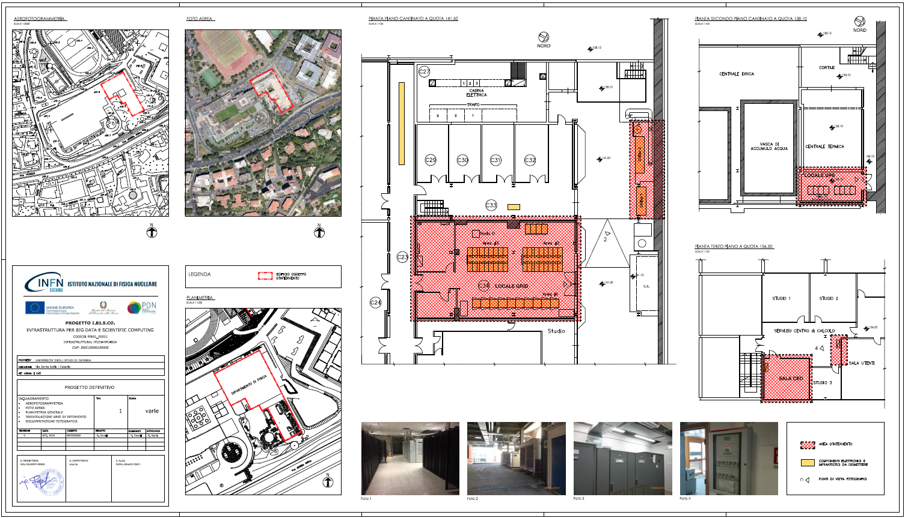
Area dei lavori

Slide 4
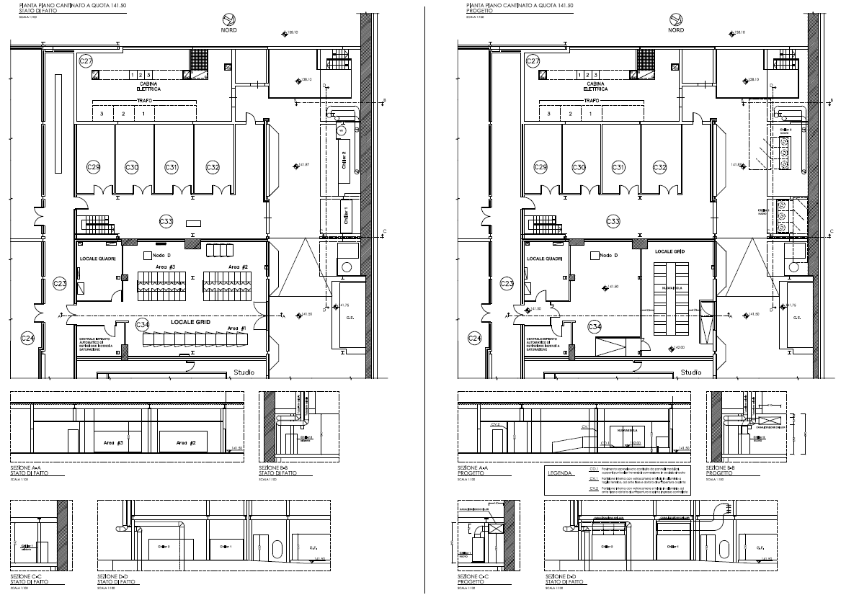
Sala CED: prima (sx) e dopo (dx)

Slide 5
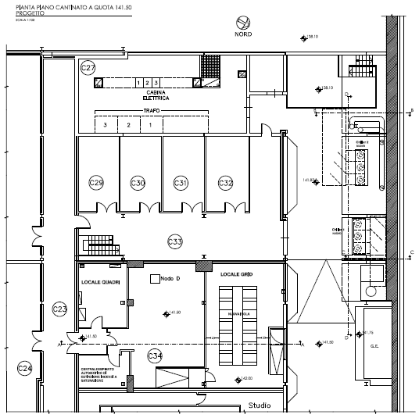
Sala CED: «isola informatica» e chiller
Chiller
(«a prevalenza»)
«Isola informatica»
(«contenuta» e su
pavimento tecnico)

Slide 6
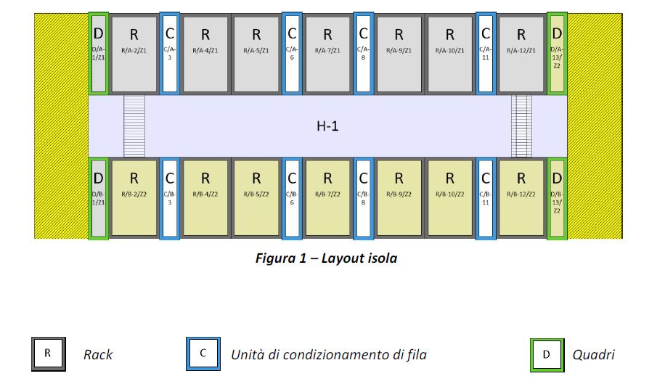
Layout dell’»isola informatica»
14
8
4

Slide 7
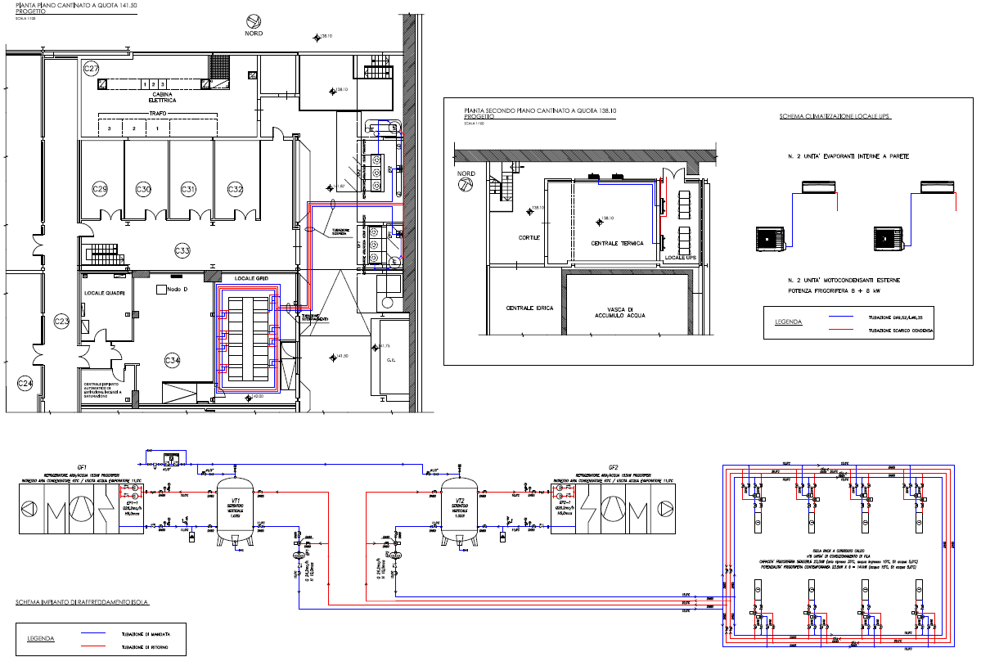
Schema del doppio circuito idronico

Slide 8
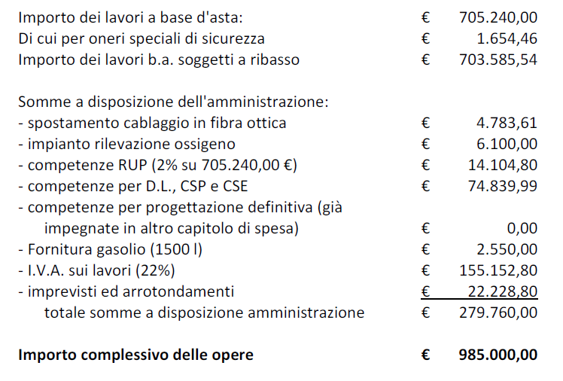
Quadro economico

Slide 9
Criteri di valutazione dell’offerta tecnica (1/2)
Il Contratto è aggiudicato in base al criterio dell’offerta economicamente più vantaggiosa individuata sulla base del miglior rapporto qualità/prezzo, ai sensi dell’art. 95, comma 2, del Codice degli Appalti
La valutazione dell’offerta tecnica e dell’offerta economica sarà effettuata in base ai seguenti punteggi

Slide 10
Criteri di valutazione dell’offerta tecnica (2/2)
n° | criteri di valutazione | punti max |  | sub-criteri di valutazione | punti D max | punti Q max | punti T max
1 | Qualità complessiva dell’offerta tecnica | 18 | 1.1 | Qualità e completezza del progetto esecutivo. | 6 | …. | ….
 |  |  | 1.2 | Qualità e caratteristiche delle soluzioni tecniche e tecnologiche offerte. | 12 | …. | ….
2 | Durata del periodo di assistenza in garanzia on-site, NBD | 16 |  | Numero aggiuntivo di anni offerti, rispetto al minimo di 2 (verranno premiati solo gli anni aggiuntivi). | …. | …. | 16
3 | Fornitura in opera di n. 2 UPS da 200 kW ciascuno, con batterie al litio, in sostituzione dei 2 UPS esistenti, ABB mod. PowerWave 33, da smaltire | 20 |  |  | …. | 20 | ….
4 | Sostituzione dei due pacchi batterie, ciascuno contenente 50 batterie da 90 Ah, nei 2 UPS esistenti, ABB mod. PowerWave 33 | 6 |  |  | …. | 6 | ….
5 | Sistema di gestione e monitoraggio dell’”isola informatica” | 14 |  | 5.1 – 5.20 | …. | 14 | ….
6-9 | Funzionalità dell’”isola informatica e dei suoi impianti | 6 |  |  | …. | 4 | 2
 | Totale | 80 |  |  | 18 | 44 | 18
Criteri discrezionali (D), quantitativi (Q) e tabellari (T)

